Slide 1

Культура здоровья дошкольников
Подготовила презентацию Лифанова Олеся Александровна
Воспитатель МДОУ «Детский сад «Искорка» п.Пангоды Надымского района»
ЯНАО 2021г.

Slide 2
То, что упущено в детстве, трудно наверстать. Поэтому приоритетным направлением в дошкольном воспитании, сегодня является повышение уровня здоровья детей, формирование у них навыков здорового образа жизни, потребности в регулярных занятиях физическими упражнениями.

Slide 3
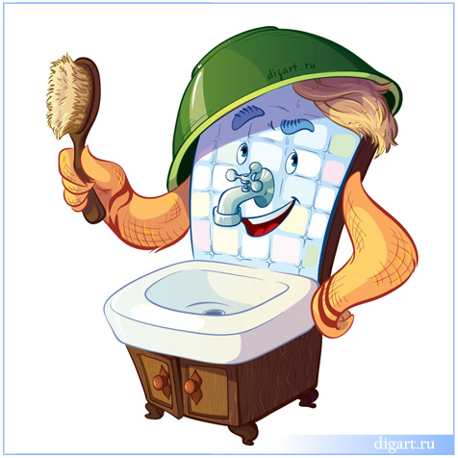
Надо помнить, что положительные результаты в оздоровлении дошкольников возможны только при совместной работе всего коллектива ДОУ и родителей. Современный человек
не имеет права считать себя
образованным, не освоив
культуру здоровья. Культура
здоровья определяет, прежде
всего, умение жить, не вредя
своему организму, а принося
ему пользу.

Slide 4

Дошкольный период является наиболее благоприятным для формирования здорового образа жизни. Осознание ребенком своего "Я", правильное отношение к миру, окружающим людям — все это зависит от того насколько добросовестно, с любовью, грамотно педагог строит свою работу.

Slide 5
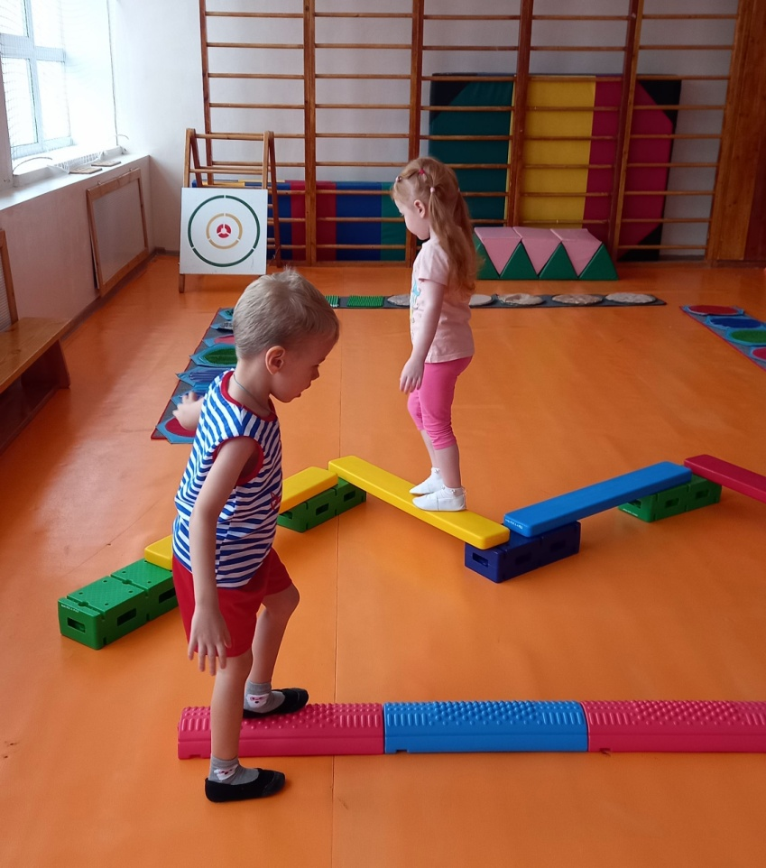
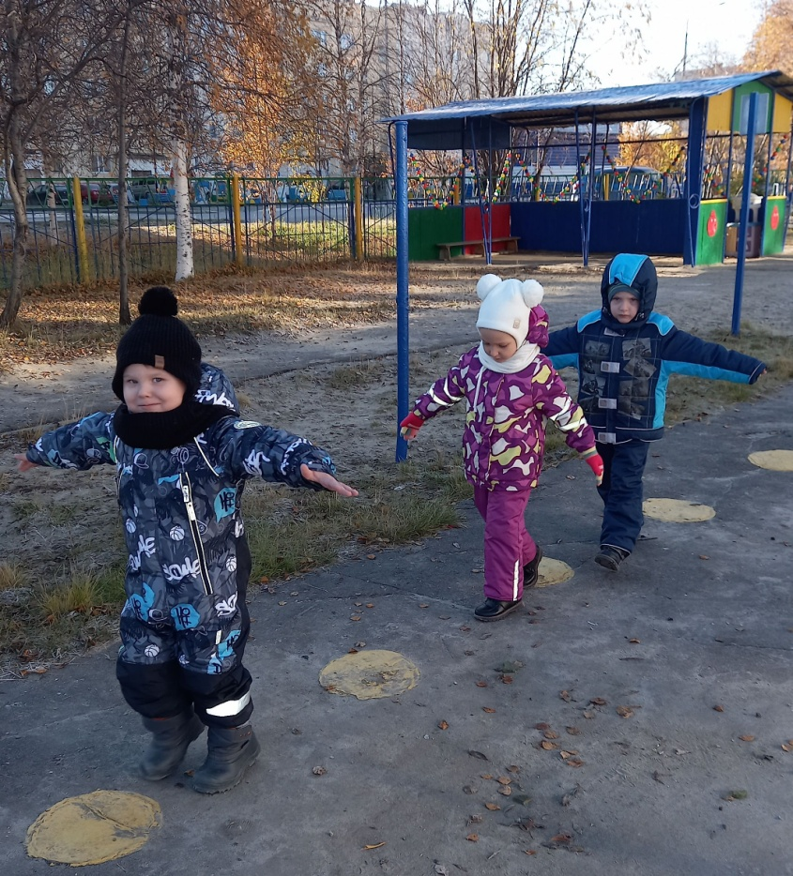
Особое внимание следует уделять следующим компонентам ЗОЖ:
Занятия физкультурой, прогулки,

Slide 6
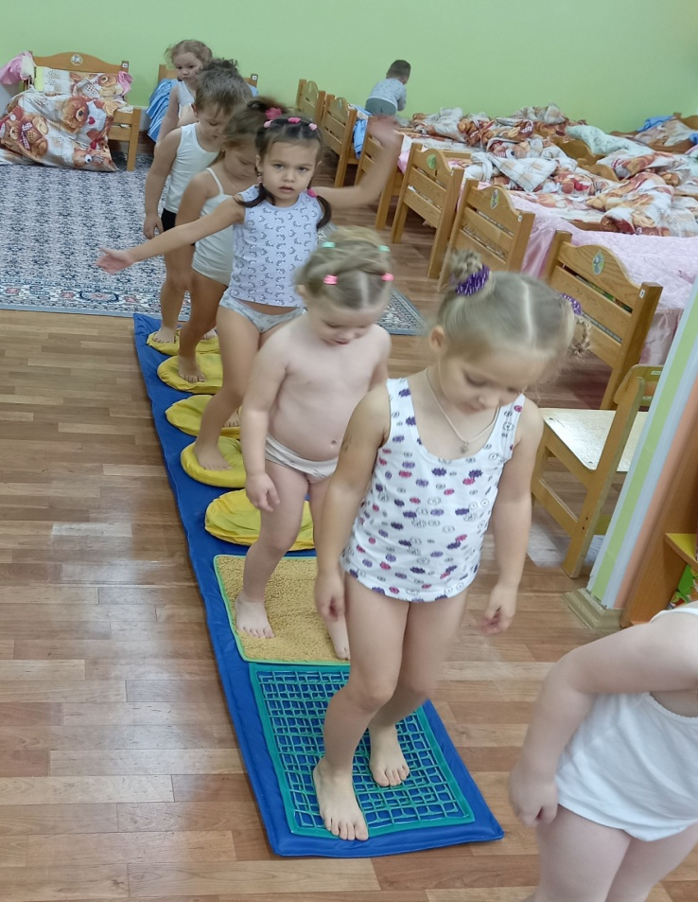
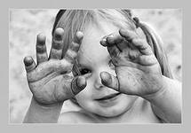
Рациональное питание, соблюдение правил личной гигиены: закаливание, создание условий для полноценного сна
Чтобы ни один микроб
Не попал случайно в рот,
Руки мыть перед едой
Нужно мылом и водой

Slide 7
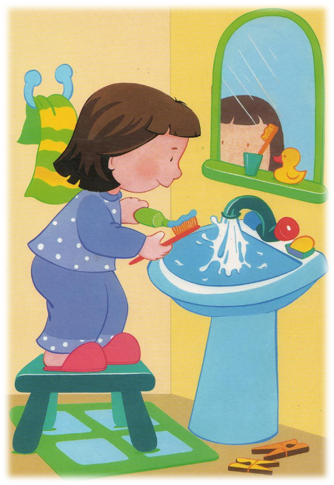
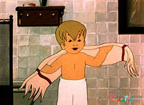
Чистить зубы, умываться,
И почаще улыбаться,
Закаляться, и тогда
Не страшна тебе хандра.

Slide 8
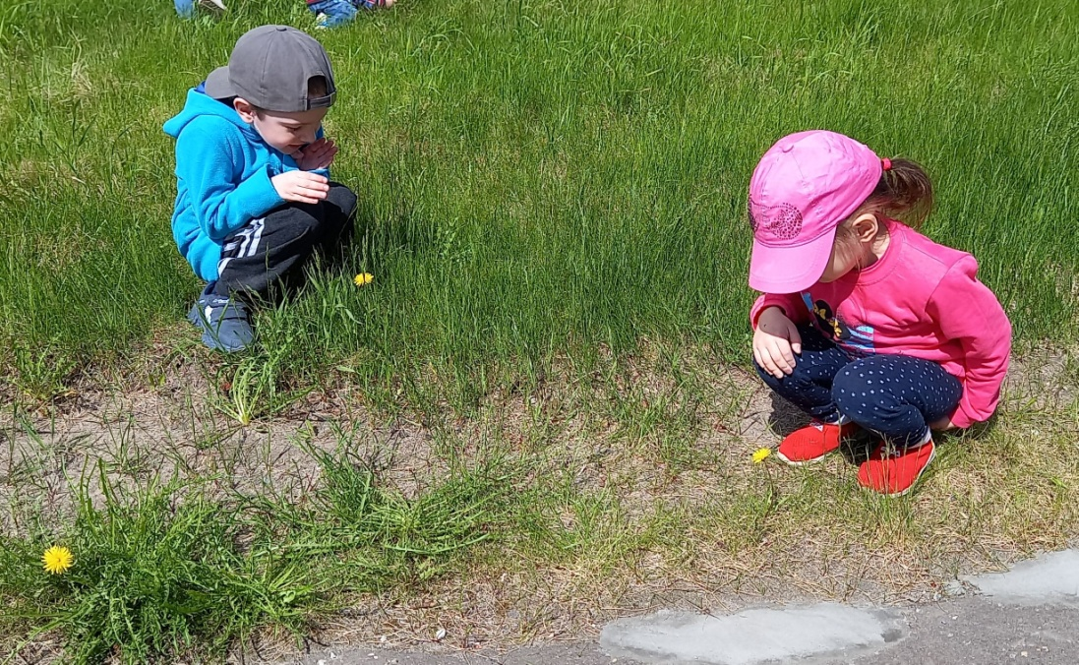
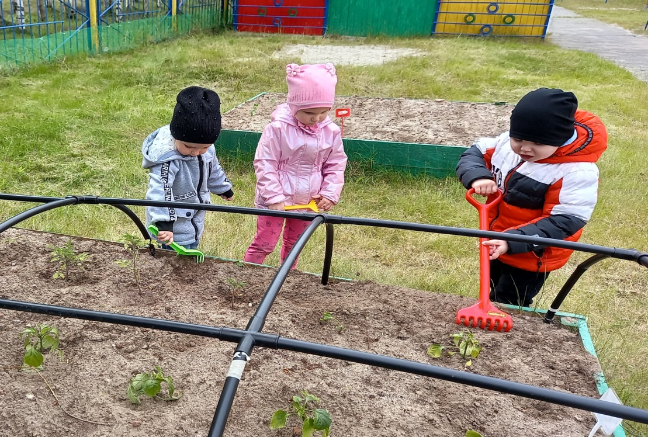
Бережное отношение к окружающей среде, к природе

Slide 9


Медицинское воспитание, своевременное посещение врача, выполнение различных рекомендации, прохождение медосмотра детей ежегодно – узкими специалистами (стоматолога,
хирурга, лор, окулист)
Формирование понятия "не вреди себе сам"

Slide 10
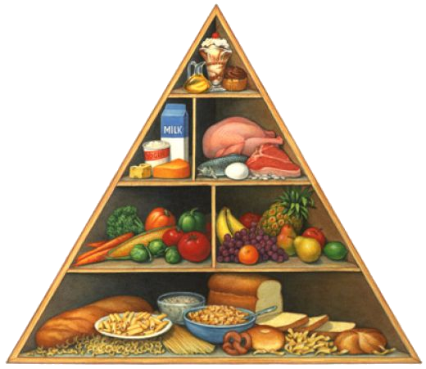
П
Р
А
В
И
Л
Ь
Н
О
Е
П
И
Т
А
Н
И
Е

Slide 11
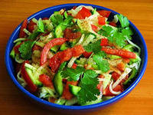

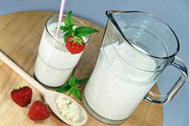
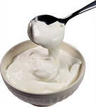
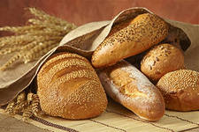
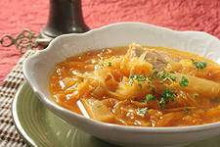
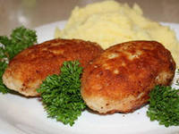

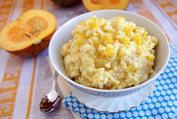
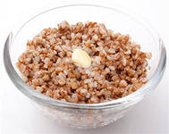
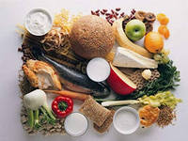
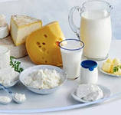

Slide 12
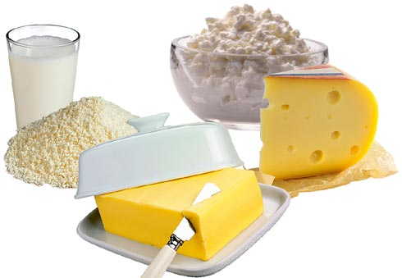
Кушать овощи и фрукты,
Рыбу, молокопродукты —
Вот полезная еда,
Витаминами полна!

Slide 13

Хорошо здоровым быть!
Соков надо больше пить!
Гамбургер забросить в урну,
И купаться в речке бурной!

Slide 14


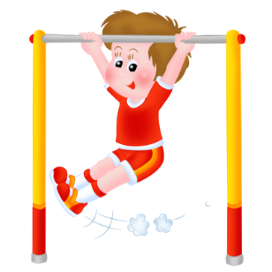
Закаляться, обливаться,
Спортом разным заниматься!
И болезней не боясь,
В тёплом доме не таясь,
По Земле гулять свободно,
Красоте дивясь природной!!!
Вот тогда начнете жить!
Здорово здоровым быть!!!

Slide 15

На прогулку выходи,
Свежим воздухом дыши.
Только помни при уходе:
Одеваться по погоде!

Slide 16

Также нужно закаляться,
Контрастным душем обливаться,
Больше бегать и гулять,
Не ленится, в меру спать!

Slide 17


Чтоб красивой, стройной быть,
Обруч надо мне крутить,
На скакалочке скакать,
В игры разные играть.

Slide 18



БУДТЕ ЗДОРОВЫ

